Slide 1
Ptáci
Zuzana Ježková

Slide 2
PTÁCI
teplokrevní živočichové
kromě vodních hlubin a podzemí se vyskytují všude
tělo aerodynamické
přední končetiny přeměněny v křídla
výkonný metabolismus
tělo tvoří hlava, trup a končetiny

Slide 3
Charakteristika
Pokryv těla: kůže tenká a suchá s jedinou žlázou – kostrční
-pera vyrůstají na pernicích a kryjí místa bez peří = nažiny prachové a obrysové peří - brko, osten, prapor, (rejdovací a letky)
Kostra: je odlehčená
Typy končetin: základní typ je kráčivá , spár s ostrými drápy, šplhavá, spár s vratiprstem , veslovací , závěsná , plovací, částečně srůstají 2 vnitřní prsty
Svalstvo: na trupu, na křídlech pouze vazy
Cévní soustava: nejvyšší krevní tlak, teplota 40-43 º C
Smyslová s.: vůdčím smyslem je zrak, mají 3 víčka
Pohlavní s.:gonochoristé, gonády se zvětšují až 360x
vejce– tvoří vápenatá skořápka, papírová blána, bílek, 2 poutka, žloutek, zárodečný terčík

Slide 4
Ekologie ptáků
mláďata- krmivá=nidikolní nebo nekrmivá= nidifugní
hnízdní parazitismus
partnerské vztahy: polygamie
polyandrie
monogamie - dočasná
- trvalá
komunikace : hlasová
optická
migrace : ptáci stálí
přelétaví
tažní

Slide 5
Systém ptáků
PRAPTÁCI (podtřída)
PRAVÍ PTÁCI (podtřída)
- Běžci (nadřád)
- Letci (nadřád) - řády,21, (36): tučňáci, potáplice, potápky, trubkonosí, veslonozí, brodiví, plameňáci, vrubozobí (kachnovití, kachny, labutě, husy), dravci (kondoři, krahujcovití, orli, sokolovití), hrabaví (tetřevovití, bažantovití, perličkovití, krocani), krátkokřídlí (dropovití, jeřábovití, chřástalovití), dlouhokřídlí (slukovití, rackové, alky), měkkozubí (holubovití), kukačky, papoušci, sovy, lelkové, svišťouni, srostloprstí, šplhavci, pěvci (skřivanovití, konipasovití, sýkorovití, brhlíkovití, pěnkavovití, snovačovití, žluvovití, špačkovití, krkavcovití, ťuhýkovití, vlaštovkovití, lejskovití, skorcovití, střízlíkovití, drozdovití, strnadovití, pěnicovití)

Slide 6
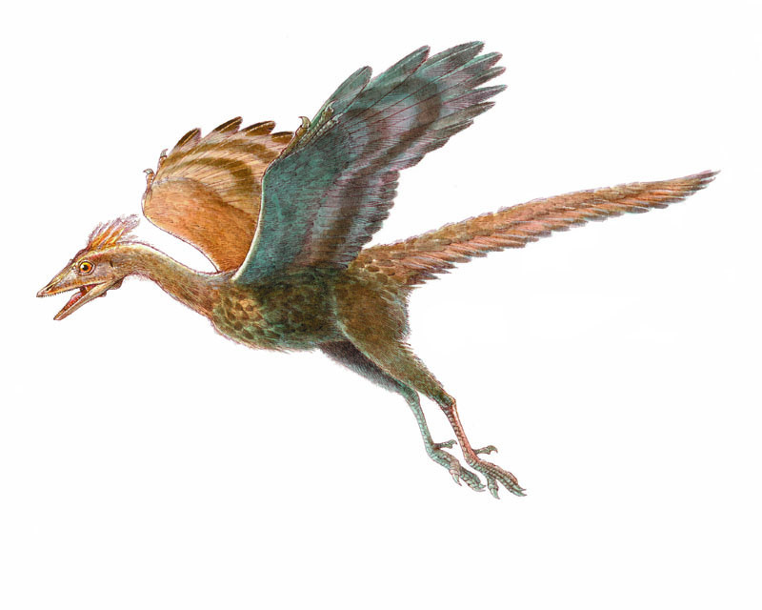
PRAPTÁCI
Předchůdcem dnešních ptáků byl Archeopteryx, který měl:
plazí znaky ( pravé jamkovité zuby, malá, plochá hrudní kost, 3 volné prsty s drápy na křídlech ke šplhání)
i ptačí znaky (diferencovaná ptačí pera, přední končetiny přeměněné v křídla, částečně pneumatizované, termoregulaci, snášeli se klouzavým letem)

Slide 7
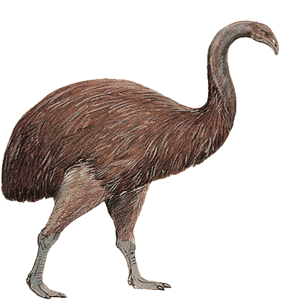
PRAVÍ PTÁCI
Moa
BĚŽCI – pštros dvouprstý: největší pták, moč a trus odstraňují samostatně, Afrika
Zástupci: nandu pampový, kasuár přilbový, emu australský, kivi jižní, tinama chocholatá, moa
LETCI – 21 řádů se 36 podskupinami

Slide 8
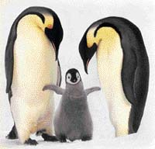
Řád: Tučňáci
Zástupce: Tučňák císařský

Slide 9
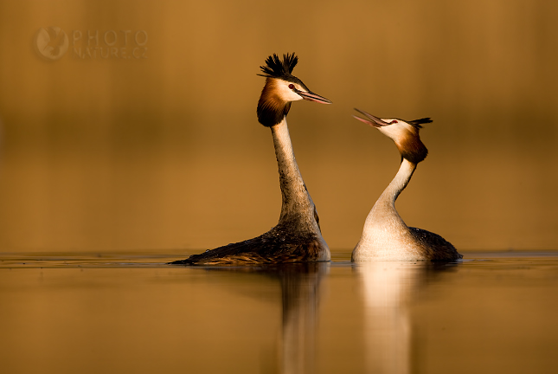
Řád: Potápky
Zástupce: Potápka roháč

Slide 10
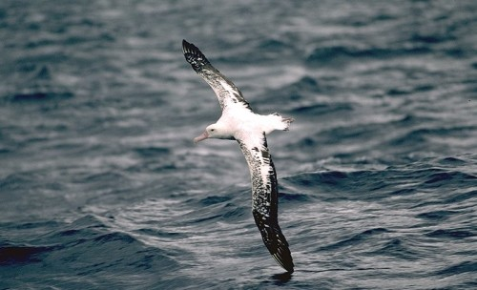
Řád: Trubkonosí
Zástupce: Albatros stěhovavý

Slide 11
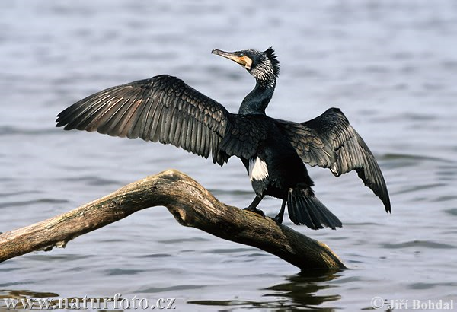
Řád: Veslonozí
Zástupce: Kormorán velký

Slide 12
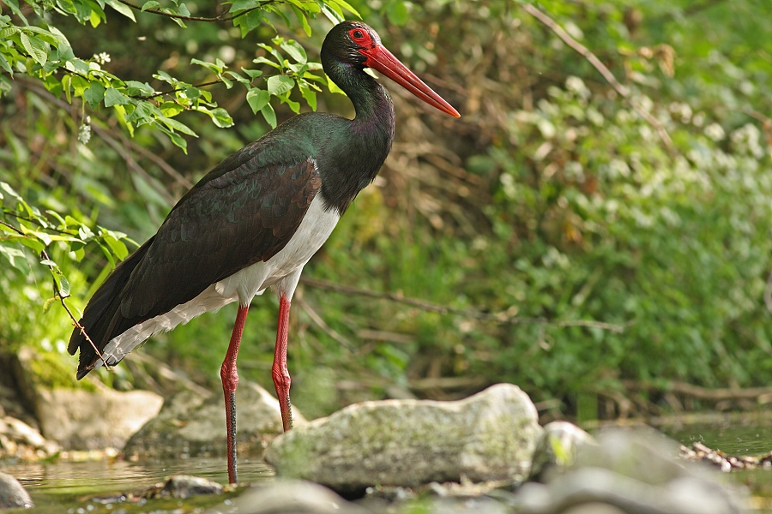
Řád: Brodiví
Zástupce:Čáp černý

Slide 13
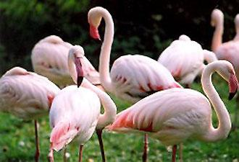
Řád: Plameňáci
Zástupce: Plameňák růžový

Slide 14
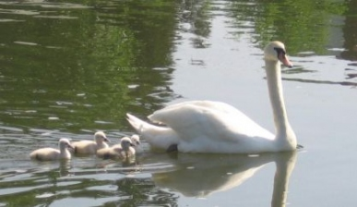
Řád: Vrubozubí
Zástupce: Labuť velká

Slide 15
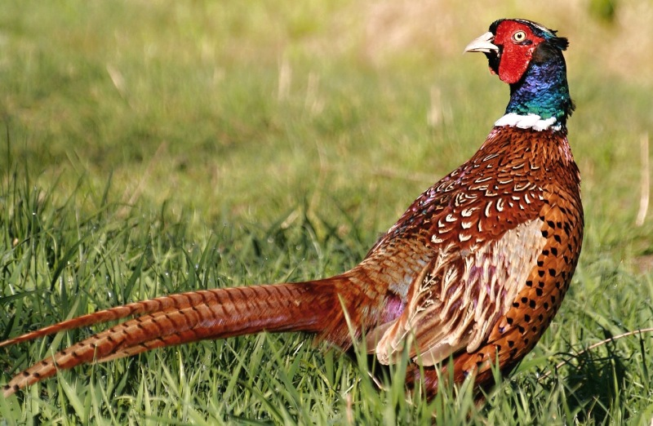
Řád: Hrabaví
Zástupce: Bažant obecný

Slide 16
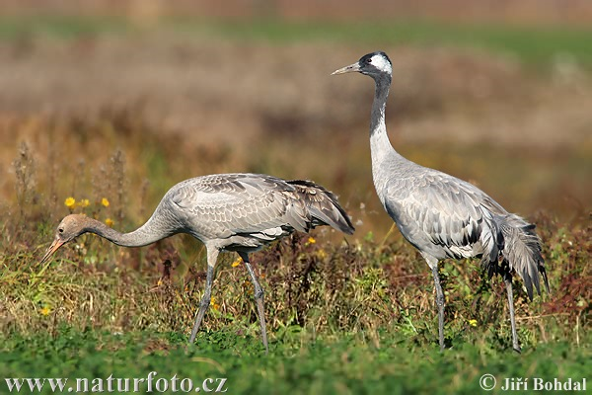
Řád: Krátkokřídlí
Zástupce: Jeřáb popelaví

Slide 17
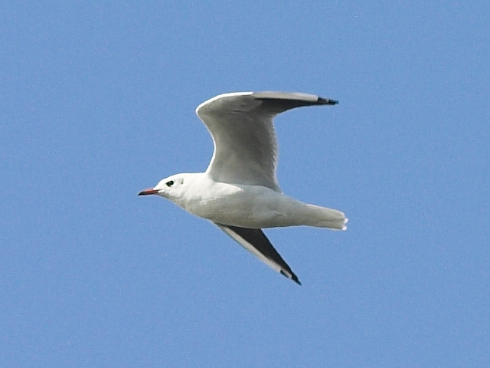
Řád: Dlouhokřídlí
Zástupce: Racek chechtavý

Slide 18
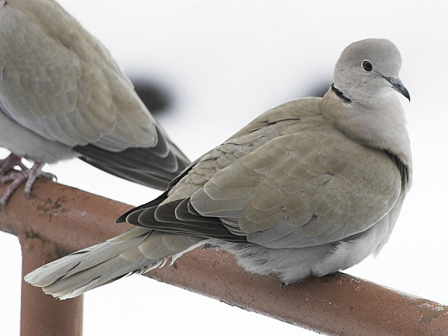
Řád: Měkkozubí
Zástupce: Hrdlička zahradní

Slide 19
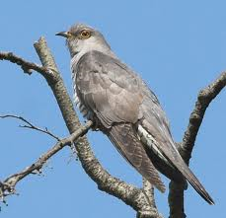
Řád: Kukačky
Zástupce: Kukačka obecná

Slide 20
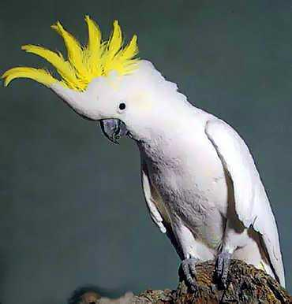
Řád: Papoušci
Zástupce: Papoušek kakadu

Slide 21
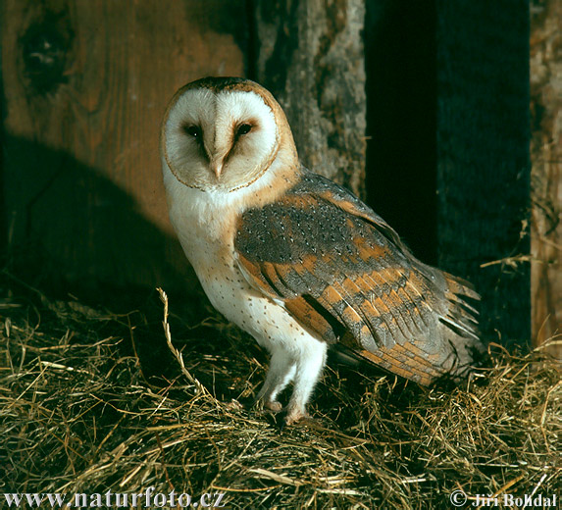
Řád: Sovy
Zástupce: Sova pálená

Slide 22
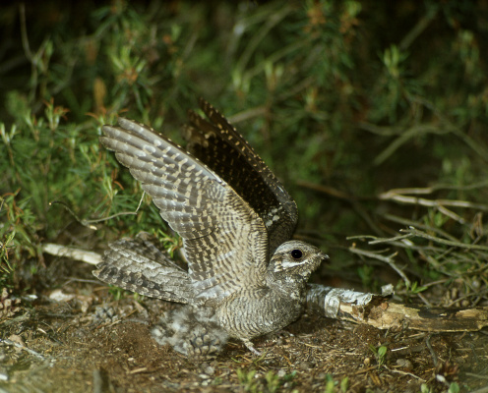
Řád: Lelkové
Zástupce: Lelek lesní

Slide 23
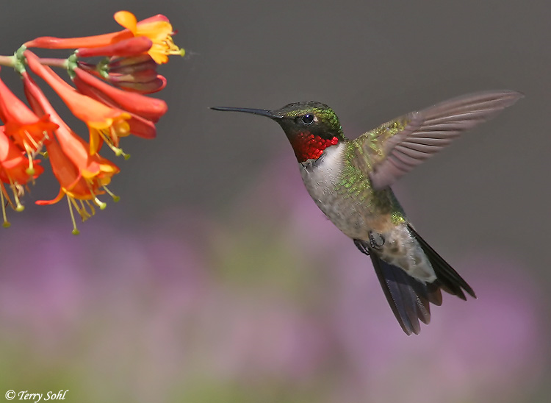
Řád: Svišťouni
Zástupce: Kolibřík

Slide 24
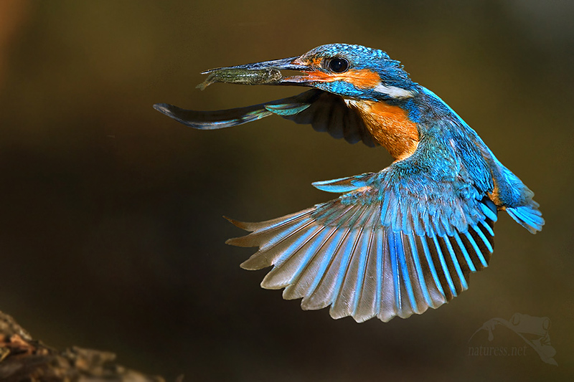
Řád: Srostloprstí
Zástupce:Ledňáček říční

Slide 25
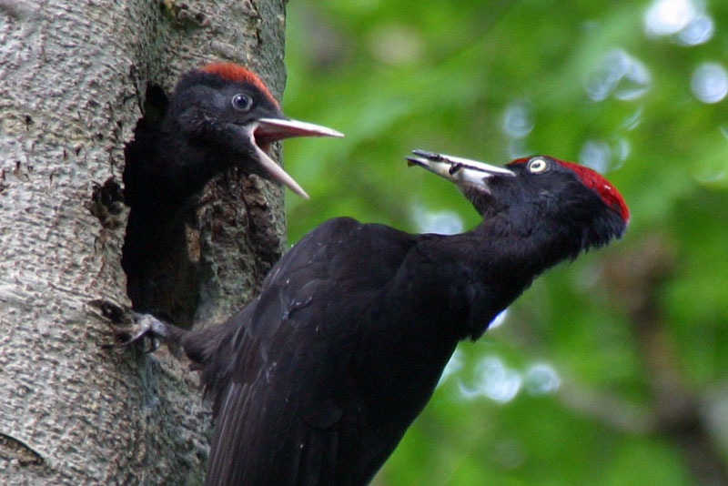
Řád: Šplhavci
Zástupce: Datel černý

Slide 26
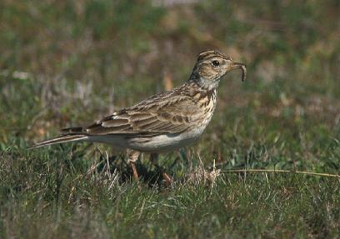
Řád: Pěvci - skřivanovití
Zástupce: Skřivan polní

Slide 27
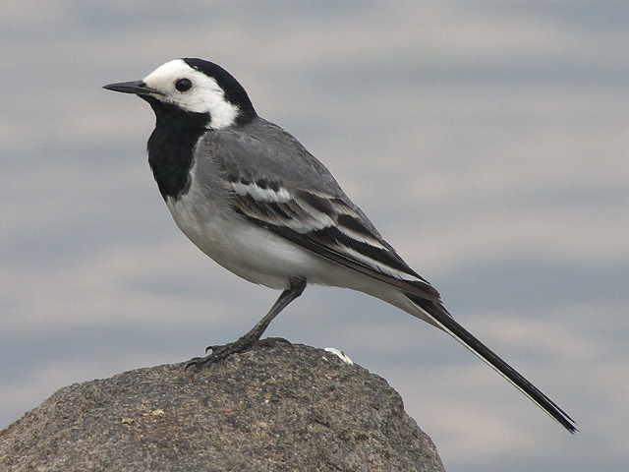
Řád: Pěvci - konipasovití
Zástupce: Konipas bílý

Slide 28
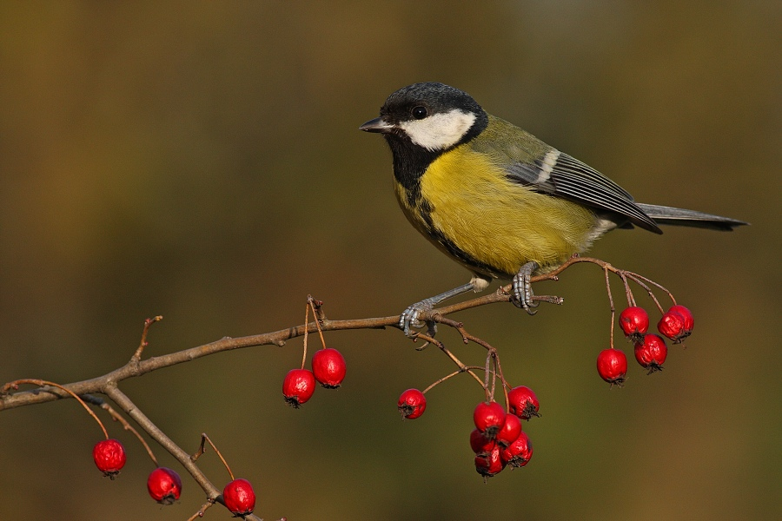
Řád: Pěvci - sýkorovití
Zástupce: Sýkora koňadra

Slide 29
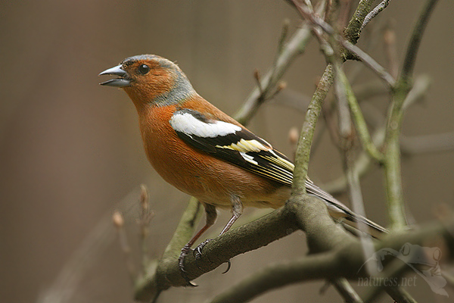
Řád: Pěvci - pěnkavovití
Zástupce: Pěnkava obecná

Slide 30
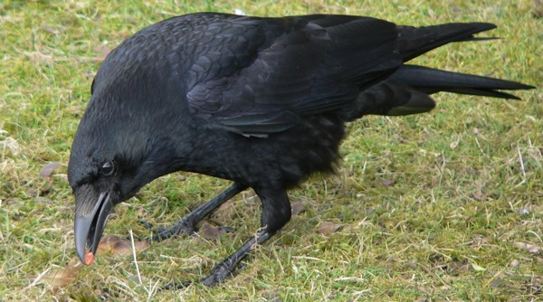
Řád: Pěvci - krkavcovití
Zástupce: Vrána obecná

Slide 31
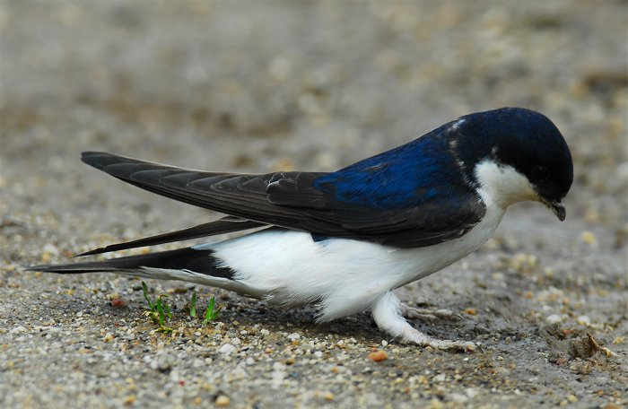
Řád: Pěvci - vlaštovkovití
Zástupce:Jiřička obecná

Slide 32
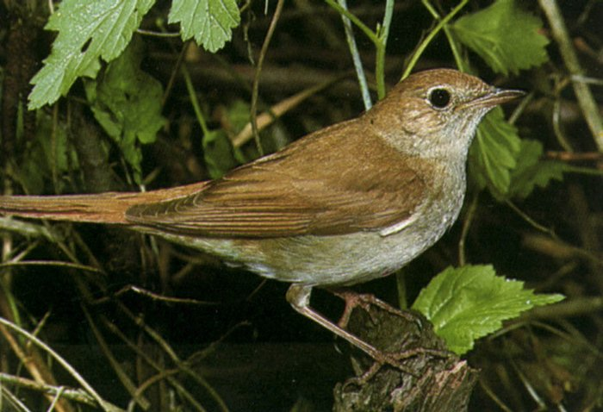
Řád: Pěvci - Drozdovití
Zástupce: Slavík obecný

Slide 33
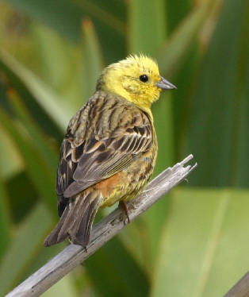
Řád: Pěvci - strnadovití
Zástupce: Strnad obecný

Slide 34
Řád: Dravci
silný zahnutý zobák , spáry, výborný zrak, skvělí letci,nidikolní
kondor velký
krahujcovití: zobák bez zejku
krahujec obecný
jestřáb lesní
káně lesní
moták pochop
orel skalní
sokolovití: ostrý zejk (zoubek) na horní čelisti
sokol stěhovavý
poštolka obecná
sup bělohlavý

Slide 35
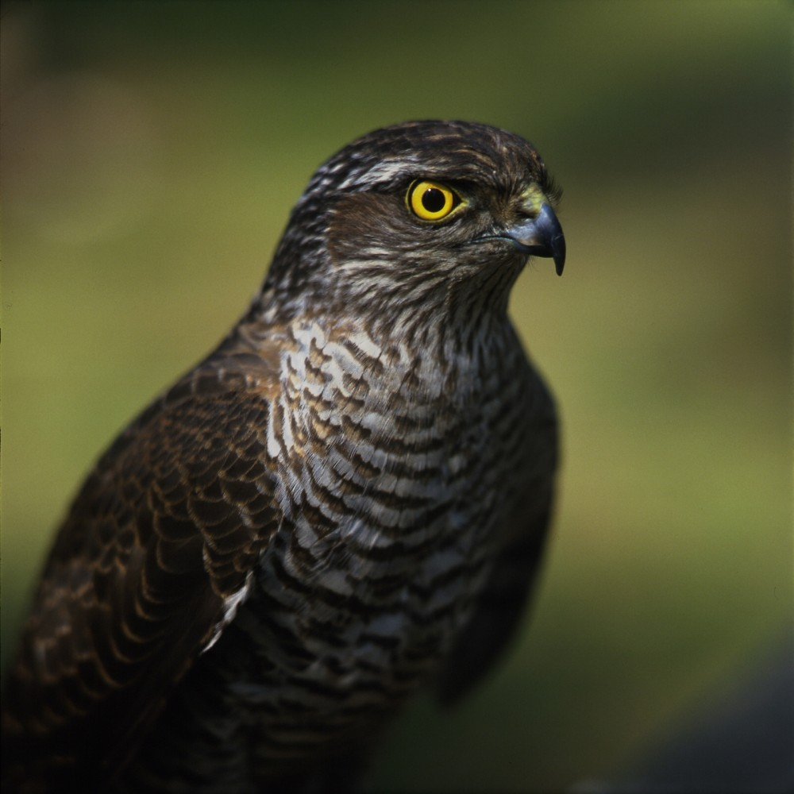
KRAHUJEC OBECNÝ

Slide 36
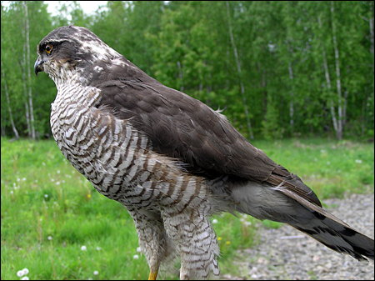
JESTŘÁB LESNÍ

Slide 37
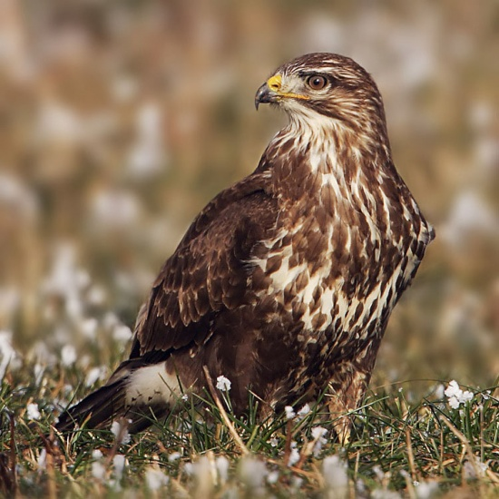
KÁNĚ LESNÍ

Slide 38
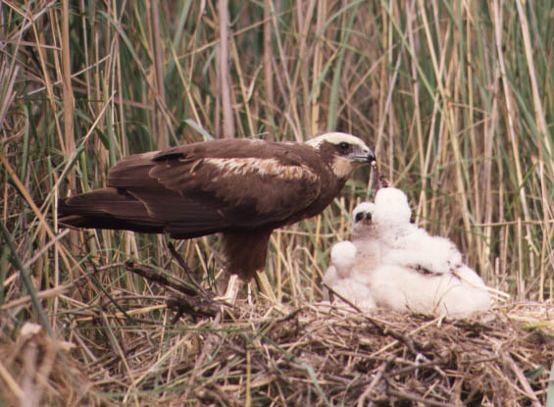
MOTÁK POCHOP

Slide 39
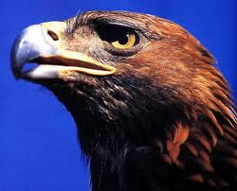
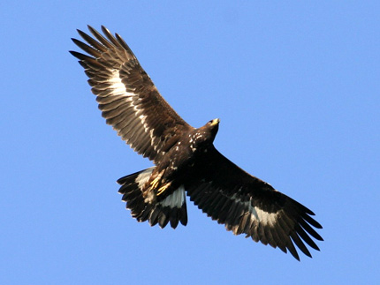
OREL SKALNÍ

Slide 40
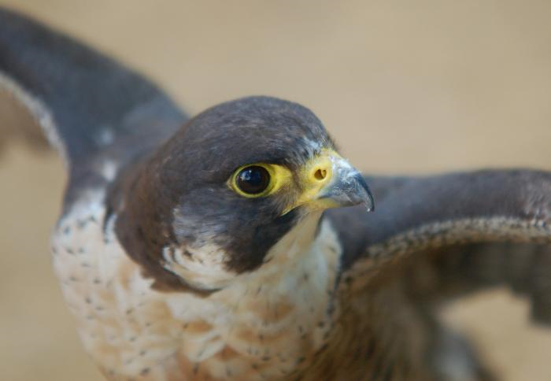
SOKOL STĚHOVAVÝ

Slide 41
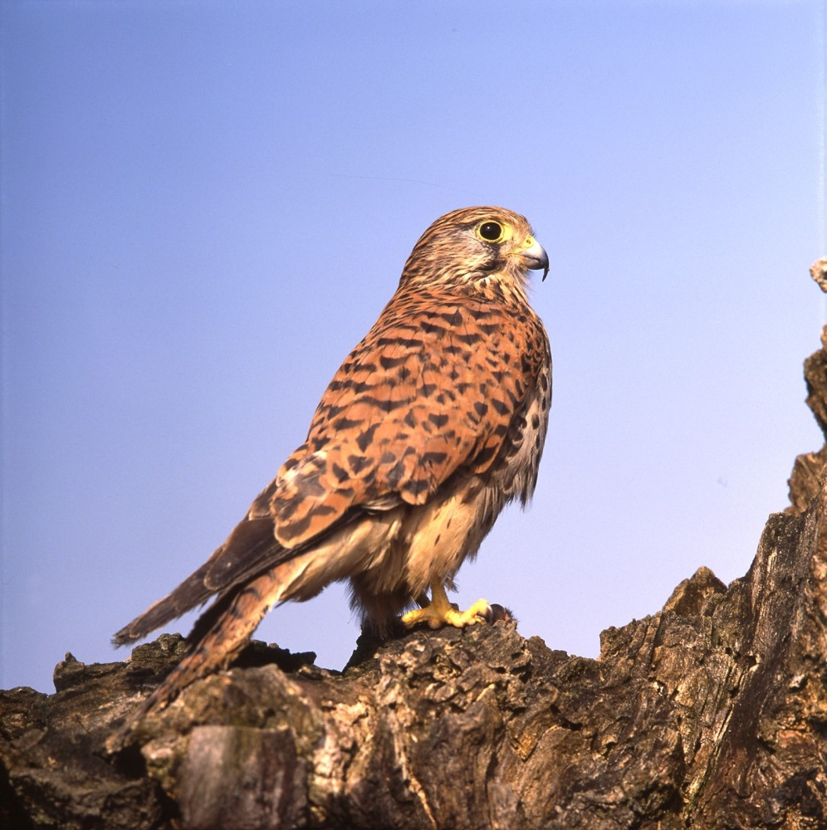
POŠTOLKA OBECNÁ

Slide 42
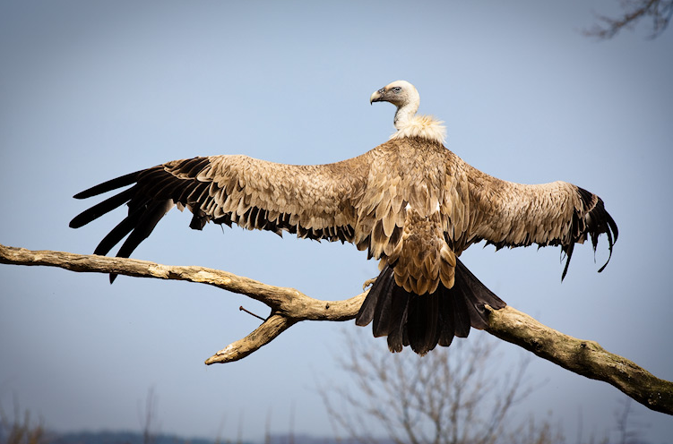
SUP BĚLOHLAVÝ

